Slide 1
認識
自主學習

Slide 2
Notes:
新生始業輔導教務處課程說明簡報中提到高中總體課程(楊全琮主任)

Slide 3
自主學習是啥???

Slide 4
【總綱】與【高級中學校課程管理規範與實施要點】對彈性學習的規範
設立用意：希望培養學生自主學習能力
彈性學習時間：每週可規劃2-3節
依據總綱，彈性學習可安排活動：
(1)選手培訓；(2)充實性/補強性教學；(3)特色活動；(4)自主學習。
七、學校規劃彈性學習時間，按其種類，依下列原則辦理：
（一）學生自主學習：
訂定學生自主學習實施規範，其內容包括實施原則、輔導管理（包括指導學生規劃自主學習計畫）、學生自主學習計畫參考格式及相關規定。
學生應依前目實施規範，系統規劃自主學習計畫；計畫項目包括學習主題、內容、進度、方式及所需設備，並經教師指導及其父母或監護人同意後實施。
普通型學校、綜合型學校及單科型學校，學生於修業年限內， 其自主學習合計應至少十八節，並應安排於一學期或各學年內實施。

Slide 5
我與自主學習的距離
什麼是自主學習
為什麼要自主學習
自主學習的流程和成果
Notes:
要依此三個部份來認識自主學習

Slide 6

什麼是【自主學習】?
定義： 為達特定習任務或目標，學生依據自己的成長需求和特質，
選擇、安排並調整自己的學習模式，達到預先設定的目標和成就。
要素：(1)個人學習動機；
(2)有計劃的過程；
(3)對學習結果有意識的監控、反思和調整。
功能（目標）：培養的是學生對自己學習負責、自我決策、自我監督，以及自我省思的能力。
資料來源：(整理自)圖書館學與資訊科學大辭典

Slide 7


Slide 8

依據聯合國教科文組織的研究 人類知識更新的週期
18世紀
知識更新週期為80-90年
19世紀到20世紀初
知識更新的週期30年
20世紀60-70年代
知識更新週期為5-10年
80-90年代
知識更新週期為5年
21世紀
知識更新週期縮短為2-3年

Slide 9


我與學習的距離
過去的學習
現在的學習
Notes:
小時候曾經學什麼才藝？學習才藝是誰安排？補習是誰安排？過去因為年紀小，所有的學習不論是喜歡或不喜歡都是父母協助安排，但現在大家進入高中，你們選社？誰決定，選修課程誰決定？（大部份是由自己決定，不再是老師和父母）在人生的發展歷程來說，高中是大家獨立的開始，也是展現主動性學習的機會

Slide 10
由「自發、互動、共好」進而延伸至「自主行動」、「溝通互動」、「社會參與」等三面九項的核心素養。
提供學生學習的選擇
自主學習歷程
—過程重於結果
終身學習的起點與基礎
改變學習的模式（由被動式吸收知識，轉為主動式追求知識）
為何要
自主學習？
理念

Slide 11
自主學習與我
未來
我
自主學習
Notes:
告訴學生要開始思考自主學習與自己和與未來升學的關聯性

Slide 12

自主學習在大直
臺北市立大直高級中學

Slide 13
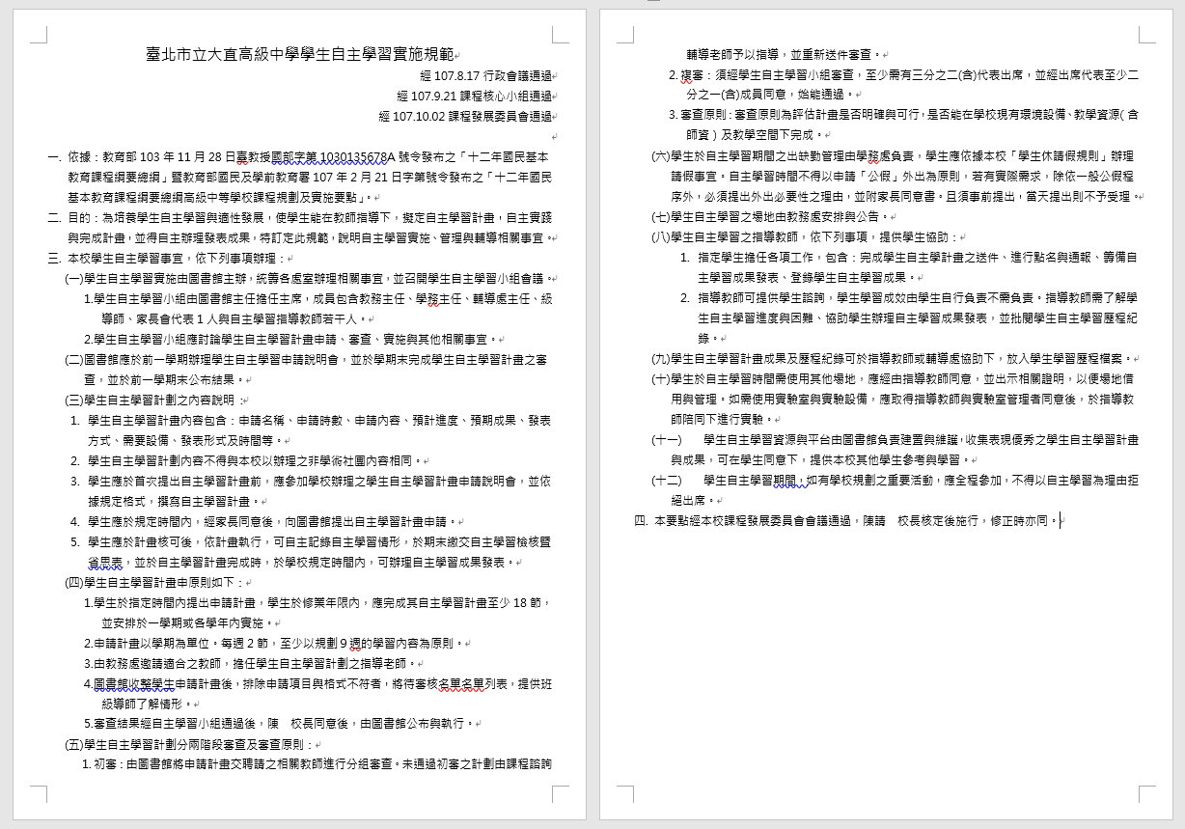
自主學習
實施規範
見選課輔導手冊P.17-18
Notes:
說明可至選課手冊閱讀實施規範

Slide 14
學生自主學習實施由圖書館主辦
學生自主學習計畫內容包含：申請名稱、申請時數、申請內容、預計進度、預期成果、發表方式、需要設備、發表形式及時間等。
學生自主學習計劃內容不得與本校已辦理之非學術社團內容相同。
學生應於規定時間內，經家長同意後，向圖書館提出自主學習計畫申請。
學生應於計畫核可後，依計畫執行，可自主記錄自主學習情形，於期末繳交自主學習檢核暨省思表，並於自主學習計畫完成時，於學校規定時間內，可辦理自主學習成果發表。
自主學習計畫申請原則
學生於指定時間內提出申請計畫，學生於修業年限內，應完成其自主學習計畫至少18節，並安排於一學期或各學年內實施。
申請計畫以學期為單位。每週2節，至少以規劃９週的學習內容為原則。
自主學習計畫內容說明

Slide 15
自主學習
即課表上的彈性學習１及２
時間：週三6-7節
實施時段：高一上、高二上下

Slide 16

高一上（週三６７)
週次
1 | 開學週
2 | 先備課程
3 | 先備課程1
4 | 先備課程2
5 | 微課程1
6 | 微課程1
7 | 微課程1
8 | 第一期中考
9 | 微課程2
10 | 微課程2
11 | 微課程2
週次
12 | 福音園（年級性課程）
13 | 加深加廣補強課程
14 | 加深加廣補強課程
15 | 第二次期中考
16 | 微課程3
17 | 微課程3
18 | 微課程3
19 | 加深加廣補強課程
20 | 加深加廣補強課程
21 | 期末考試

Slide 17
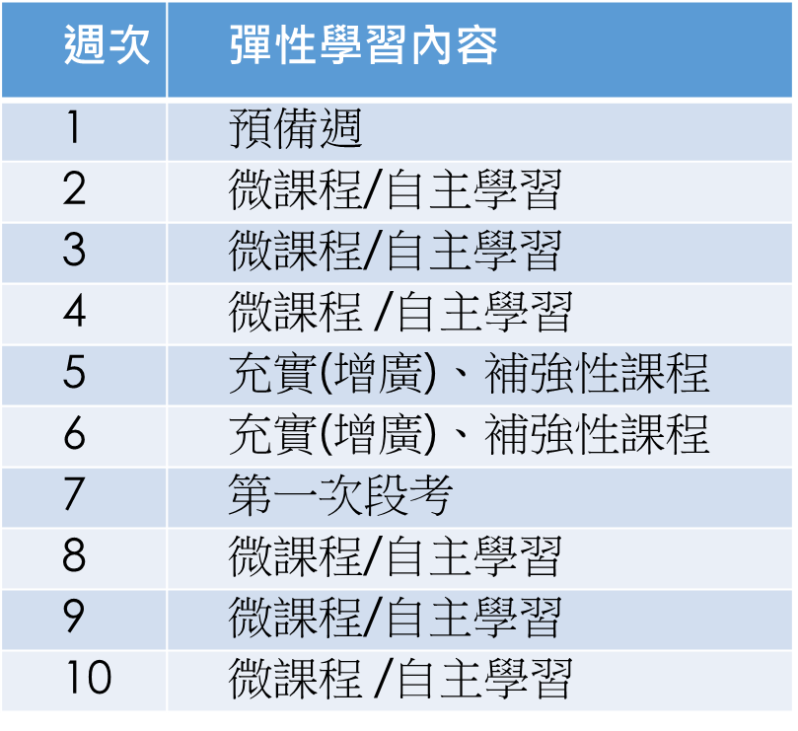
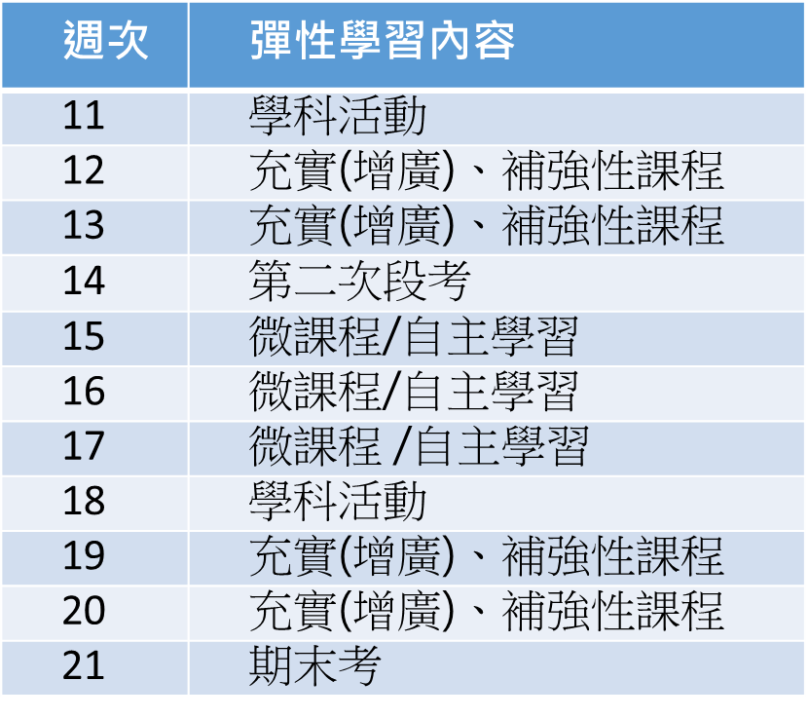
高一下、高二上、高二下

Slide 18
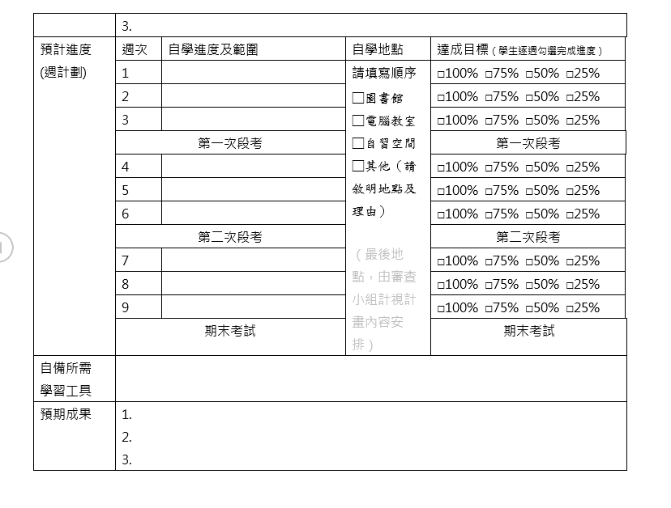
自主學習計畫申請書

Slide 19
審查機制
初審
由圖書館將申請計畫交聘請之相關教師進行分組審查。未通過初審之計劃由課程諮詢輔老師予以指導，並重新送件審查。
複審
須經學生自主學習小組審查，至少需有三分之二(含)代表出席，並經出席代表至少二分之一(含)成員同意，始能通過。
審查原則：
審查原則為評估計畫是否明確與可行，是否能在學校現有環境設備、教學資源（含師資）及教學空間下完成。

Slide 20



自主學習先備課程規劃
第一週
第二週
第三週
動機引發
典範學習
思考目標
學習技巧
資源利用
計畫撰寫
……
計畫觀摩
自我修正
……
於高一上學期前三週彈性學習時間(彈1、彈2)進行 6 節課，每位學生必修。
全高一學生，修畢6小時先備課程後，方可提出自主學習申請計畫。

Slide 21

學生成果展現
校內相關
空間展示
動態成果發表
自主學習雲端平台
Notes:
期末會有展現的機會，依大家的意願展示，也可以上傳作為學習歷程檔案

Slide 22
自主學習運作階段-學生端(108 高一)
第二學期
學生依計畫進行自主學習
期末成果展現
／成果發表會
修習「先備課程」
12月2-13日
提出計畫申請
1月7日
審核公告，知悉指導老師及學習地點
學習成果放入學習歷程檔案

Slide 23
自主學習
≠
自習
－在自主的學習歷程中飛行後，翅膀才有承載知識的力量－

Slide 24

對自主學習的期待
提前思考自己未來生涯方向（可以從學群角度切入，見選課輔導手冊P32-P36）
自己決定，自己學習，自己解決問題（解決問題的能力）
主題式閱讀、學習的起點（資料搜集及閱讀能力的培養）
嘗試學習計畫的擬定與執行（檢討，修正）
學習紀錄自主學習的過程（紀錄，反思）
重視學習的開始、開展與延伸之歷程軌跡 （小目標→大目標→終身學習者）

Slide 25
人不光是靠他生來就擁有一切，而是靠他從學習中所得到的一切來造就自己。 歌德
給自己一個機會，透過自主學習，成就自己。

